Slide 1
Storia contemporanea e commercio internazionale
Anno accademico 2013-2014

Slide 2
introduzione
La storia delle grandi civiltà ci ha insegnato che Cina, India e Vicino Oriente hanno prodotto un grande dinamismo culturale ed economico senza però riuscire ad attuare sviluppo e crescita economica paragonabili a quelli europei.
Solo nel tardo ‘900 e nel primo decennio di questo secolo, Cina e India hanno dimostrato una grande vivacità economica.
Perché solo ora?

Slide 3
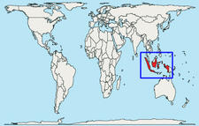
Penisola di Malacca

Slide 4
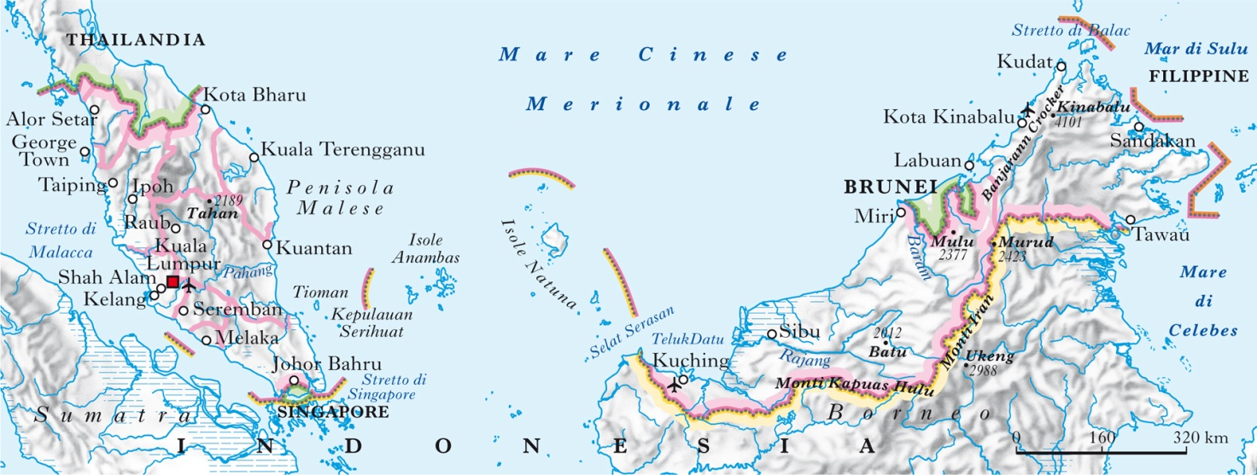
Lo stretto di Malacca

Slide 5
La conquista della Malacca
1511: il porto di Malacca è conquistato dai Portoghesi.
Fino a quel momento gli spazi commerciali asiatici aperti agli europei erano effettuati per via terrestre (Marco Polo) attraverso la via della seta.

Slide 6
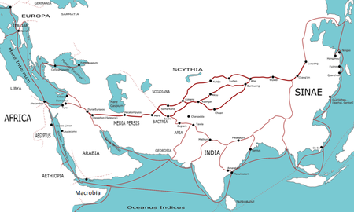
La via della seta

Slide 7
Il cronista Tomé Pires
Annotazioni del cronista portoghese Tomé Pires:
Questa parte del mondo è molto più ricca del mondo delle Indie ad un punto tale che l’oro si trova ad essere una mercanzia qualsiasi. Chi regna sulla Malacca tiene per la gola Venezia
Queste poche righe giustificano le successive spedizioni olandesi e inglesi e la necessità della connessione tra due economie totalmente differenti e situate quasi agli antipodi.

Slide 8
Una realtà storica molto complessa
L’apertura di nuove vie commerciali per mare non deve far dimenticare la realtà storico-economica dell’intero continente euroasiatico ed è necessario uscire da una visione eurocentrica.
Una terra di grandi imperi e grandi civiltà
Vediamoli in breve

Slide 9
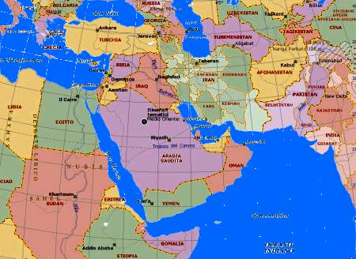
La nascita della civiltà 1

Slide 10
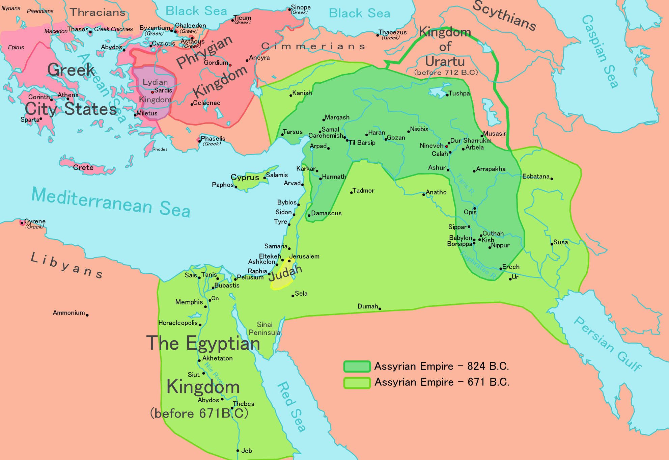
L’Impero degli Assiri (824-671 a.C.)

Slide 11
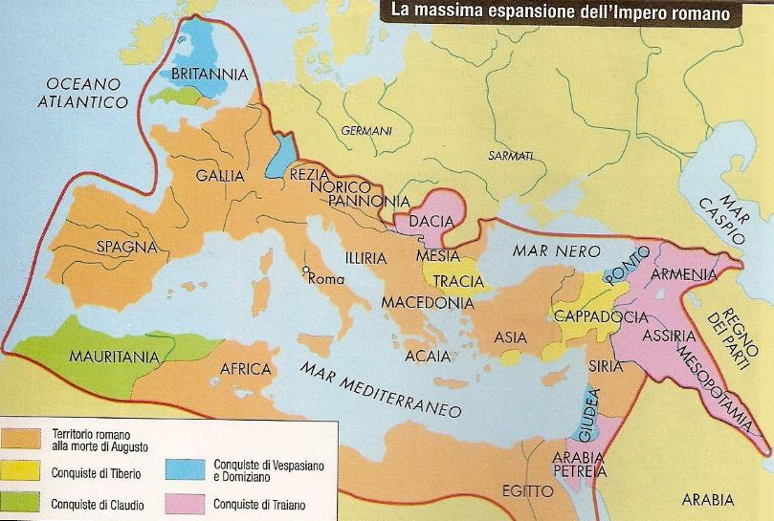
L’impero romano

Slide 12
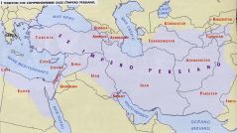
L’impero persiano

Slide 13
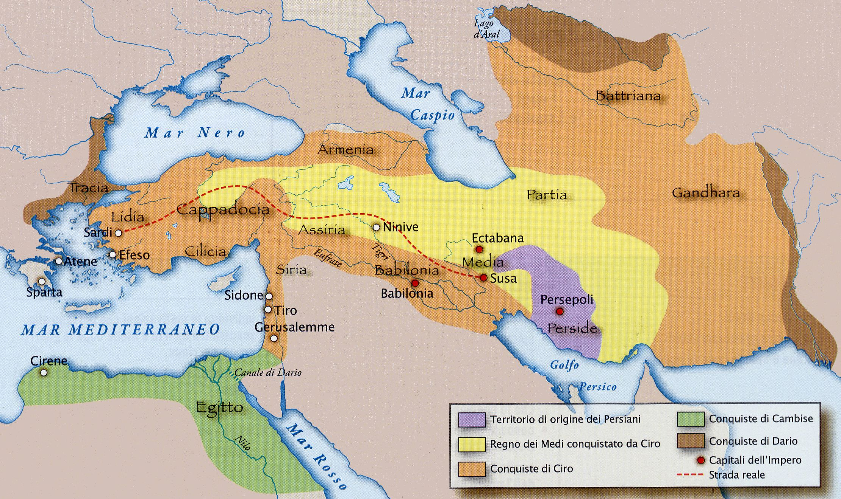
L’impero persiano

Slide 14
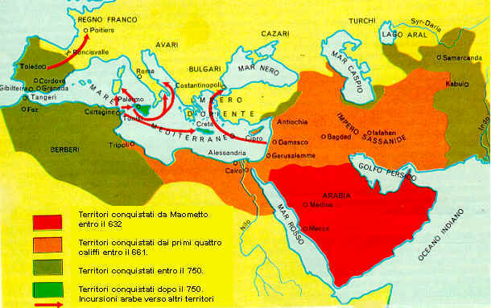
Le conquiste arabe

Slide 15
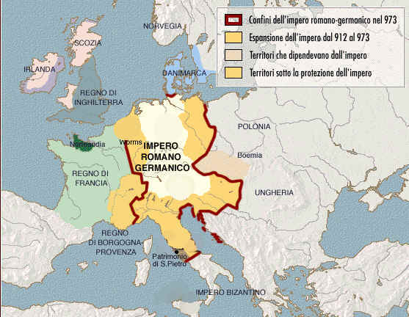

Slide 16
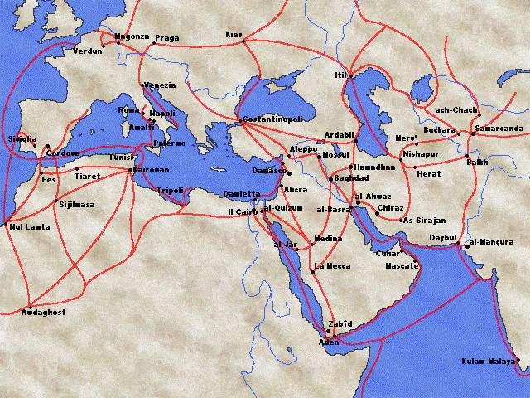
Le relazioni economiche degli arabi

Slide 17
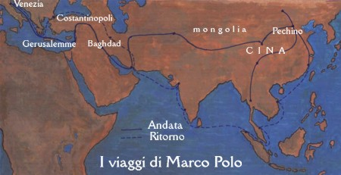
Marco polo

Slide 18
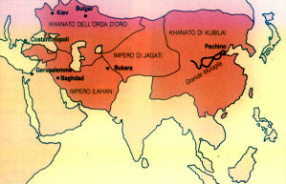
Gli imperi al tempo di Marco Polo

Slide 19
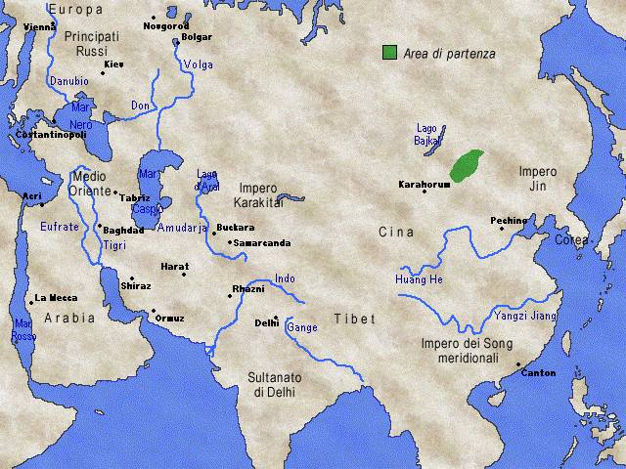
La nascita dell’impero mongolo

Slide 20
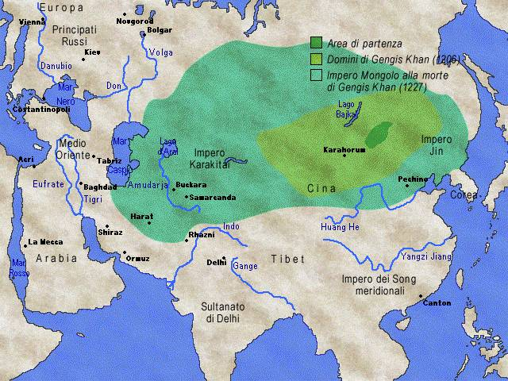
L’Impero mongolo

Slide 21
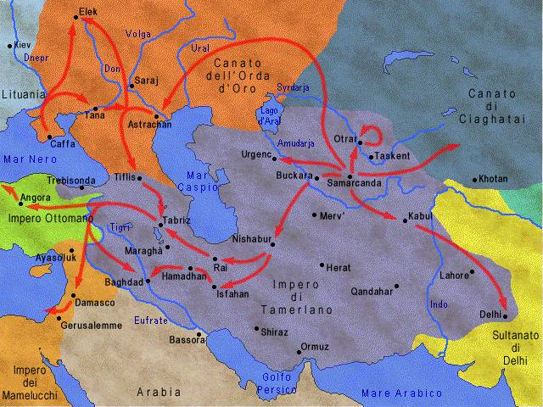
Tamerlano

Slide 22
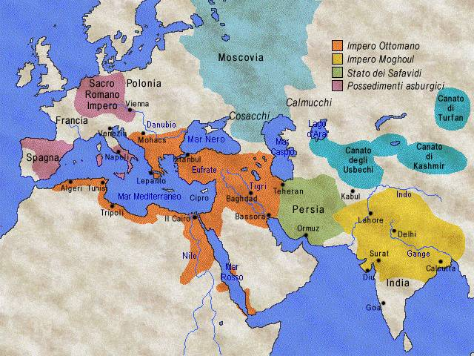
I diversi imperi

Slide 23
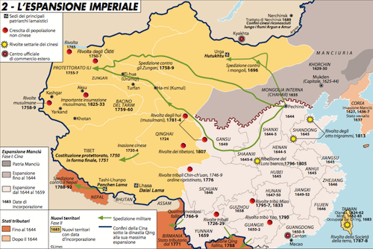
L’espansione cinese

Slide 24
Ritorniamo alla malacca
Le carte storiche brevemente analizzate suggeriscono che la penisola malese diventa la via obbligata, per gli stati europei in formazione e per i mercanti e le compagnie commerciali successive, per i prodotti più richiesti sui mercati europei: pepe, spezie, seta, giada e porcellana.
Il controllo dell’area significava, in termini di concorrenza europea, privare Venezia delle risorse che contribuivano al suo prestigio economico in Europa

Slide 25
Il grande commercio del sud-est asiatico
Significava anche mettere le mani sul commercio dell’India con l’India , cioè il grande commercio dell’oceano indiano , speculare a quello del Mediterraneo: da Aden/Ormuz fino a Canton/Quanzhou a sud-est della Cina.
Di qui l’importanza degli scambi interasiatici che hanno contribuito a diffondere in larga misura conoscenze tecniche, religioni, istituzioni, beni e prodotti agricoli.
Tutto ciò mentre l’Europa, tra IV e XI secolo, vive un letargo culturale ed economico.
Il risvegli avverrà quando si riapriranno le connessioni con l’Asia.

Slide 26
L’Asia e l’Europa
Fino alla fine del Seicento l’Asia è in vantaggio sull’Europa in tutte le tecniche produttive di base.
La popolazione presenta un aumento più veloce tra ‘5-’800
Tasso di mortalità più debole
Speranza di vita più elevata
Urbanizzazione più diffusa :Pechino e altre città sono le maggiori del mondo e Hangzhou già nel 1325 era già una grande metropoli

Slide 27
L’Asia e l’Europa 1
Sino al 1750, nel suo complesso l’Asia rappresenta l’80% della produzione mondiale da parte del 66% della popolazione.
L’Europa rimane commercialmente deficitaria con l’Asia sino all’inizio dell’Ottocento
A partire dal XIX secolo il processo si inverte come vedremo nel corso del programma

Slide 28
La storia economica globale
È necessario parlare di economie interconnesse che diventano economie globali quando viene integrato il continente americano.
Bisogna non confondere la storia economica globale con la storia dell’economia globalizzata dei giorni nostri.
La storia globale evidenzia le strutture delle connessioni economiche, politiche e culturali fra regioni del mondo e fra continenti e pone in luce sistemi e processi d’insieme di diverse economie-mondo.
La storia globale si riferisce a tutti i processi economici che interessano i diversi livelli: locali, nazionali, regionali e compara le modalità locali con quelle mondiali.

Slide 29
La globalizzazione
La globalizzazione è sinonimo di capitalismo globale e pone alcune domande fondamentali:
1. il ruolo degli stati
2. l’innovazione tecnologica e delle informazioni che portano le imprese ad operare in luoghi anche lontani per il basso costo della trasmissione dei dati
3. le sempre maggiori diseguaglianze nella distribuzione della ricchezza
4. la presenza dei mercati finanziari globali

Slide 30
Qualche osservazione generale
La storia e i mutamenti economici
Una domanda risulta sempre più centrale nella riflessione degli storici dell’economia:
Perché alcuni paesi sono diventati ricchi ed altri sono rimasti a combattere la povertà?
Non si allude solo alle condizioni attuali, ma in una prospettiva storica che privilegia la lunga durata, ci si chiede perché i grandi imperi hanno attraversato fasi di profonda stagnazione, mentre la propaggine del continente euroasiatico, l’Europa, ha prodotto lo sviluppo che l’ha portata ha dominare il mondo sino alle soglie del XXI secolo.

Slide 31
Il mondo attuale
La situazione attuale ci suggerisce alcune constatazioni:
L’arretramento economico dell’Europa, con i paesi del sud - i Piigs – in condizioni meno brillanti rispetto ai paesi del Nord;
L’ascesa che pare inarrestabile della Cina, seguita a qualche distanza all’India;
I paesi emergenti: Brasile, Russia, Messico, ecc.
Il ruolo più debole degli USA

Slide 32
Proposte interpretative
L’interpretazione proposta privilegia, in modo particolare, un particolare indicatore: il reddito che, a sua volta, misura il tenore di vita che incide, in parte, anche sulla qualità della vita.
Il reddito (le diverse forme di entrata dei bilanci familiari) è difficilmente quantificabile per i secoli scorsi data la scarsa affidabilità nella raccolta dei dati. Tuttavia, a grandi linee, pongono in evidenza che le condizioni di vita, a partire del XVI secolo tra Europa e il continente asiatico, non sono, per alcune aree, troppo dissimili.

Slide 33
Cinque secoli e tre periodi
1. Il mercantilismo
Il periodo del Mercantilismo (xvi-xviii secolo). È l’epoca dell’affermazione dei grandi Stati nazionali e dell’espansione economica globale. La potenza dello stato era data dalla popolazione e dal surplus delle esportazioni rispetto alle importazione che generava un flusso di oro nelle casse dello stato.
L’oro significava la possibilità di aumentare la circolazione monetaria anche se sul finire del Seicento si mettono in circolazione diversi strumenti di credito e monetari basati sulla carta che, però, rimaneva convertibile in oro.

Slide 34
2. La rivoluzione industriale e l’affermazione economica dell’Europa 1815-1914
Con la fine delle guerre napoleoniche si assiste alla prima rivoluzione industriale europea sulla scia di quella inglese e dell’affermazione degli Stati Uniti.
Il modello di questa industrializzazione prevedeva quattro politiche economiche:
Creazione di un mercato unificato attraverso l’eliminazione delle barriere doganali interne e l’avvio di una fitta rete di comunicazioni stradali, ferroviarie e canali;
barriere doganali esterne (protezionismo per affrontare la supremazia inglese basata sul libero scambio;
Strutturare il sistema bancario per controllare la circolazione monetaria e il credito alle imprese
Creare un sistema educativo di massa per migliorare la qualità del lavoro e l’introduzione di nuove tecnologie. L’elevato costo del lavoro favorisce l’uso della tecnologia e la produttività pro-capite dei lavoratori (oltre che la produzi9one generale), mentre un basso livello dei salari non è conveniente all’uso di nuove tecnologie.
Questo politiche costituiscono il modello europeo che, non è detto, funzioni in altre aree e la sua imposizione creerà più povertà che ricchezza.

Slide 35
3. Le politiche economiche del Nvecento
L’adozione del modello funzionò in Europa e negli USA, ma non nei paesi più arretrati.
L’uso della tecnologia prevede investimenti ad alta intensità di capitale per aumentare la produttività di una manodopera sempre più costosa.
Queste politiche hanno come presupposto che siano sorrette da un sistema di istituzioni che consentano la libertà d’impresa, regole condivise e diritti certi.
Le istituzioni consentono di strutturare le regole del gioco e le organizzazioni di partecipare allo sviluppo economico.

Slide 36
Quando i paesi sono diventati ricchi
Fra il ‘500 e l’’800 gli attuali paesi più ricchi hanno dato vita ad un ristretto gruppo che può essere misurato con il PIL pro-capite.
Nella tabella che segue, riprendo quella del testo (p. 15) dalla quale si evidenzia che nel 1820, il Pil di alcuni paesi europei era il doppio rispetto al resto del mondo.

Slide 37
Valori PIL 1820-2008

Slide 38
Distribuzione produzione manifatturiera mondiale 1750-2006

Slide 39
Dal Pil ai salari reali
Per la misura del benessere, al Pil (che è la media dei redditi tra ricchi e poveri) è necessario affiancare i dati dei salari reali, una stima che si avvicina maggiormente alla misurazione del tenore di vita e agli incentivi economici che hanno prodotto l’industrializzazione basata sulla tecnologia.
I salari sono legati ai prezzi dei beni di maggiore consumo e indicano i passaggi dai livelli di sussistenza a quelli dell’abbondanza.

Slide 40
Salari, sussistenza e sviluppo economico
Casa indica il trend dei salari?
Dalla sussistenza all’abbondanza dal xvi al xiii secolo
Il divario tra i salari
Le conseguenze della sussistenza e degli alti salari

Slide 41
L’ascesa dell’Occidente: geografia, istituzioni e cultura
La geografia
ha segnato le tappe dell’industrializzazione europea soprattutto per il rapporto tra fonti, forme energetiche ed attività manifatturiere e industriali:
Acqua = mulini e telai
Carbone = Miniere, industrie estrattive e siderurgiche
Elettricità = imprese innovative e nuove tecnologie
Petrolio = innovazione tecnologica in molti settori

Slide 42
La cultura
Religione e progresso economico: Max Weber
Cause della povertà del Terzo Mondo
La cultura e lo sviluppo economico

Slide 43
Le istituzioni politiche
Il dibattito sul ruolo dello Stato:
Liberisti e neoliberisti: i diritti di proprietà, la tassazione e gli interventi dello Stato
L’analisi storica: le monarchie assolute e i dispotismi orientali, contrariamente a quanto si sostiene, non limitarono lo sviluppo economico

Slide 44
La prima globalizzazione e la rivoluzione industriale
Le cause dell’ineguaglianza nello sviluppo:
1. Il progresso tecnologico
2. La prima globalizzazione
3. La politica economica degli Stati europei
Le tre cause sono riassumibili nella rivoluzione industriale
Il cammino verso l’industrializzazione

Slide 45
Verso la rivoluzione industriale.
L’economia globale dei secoli XVI-XVIII
Il punto di partenza: le scoperte geografiche rese possibili dalle innovazioni della tecnica di costruzione navale e da nuovi strumenti per la navigazione
Le nuove navi e gli scambi commerciali in Europa
I viaggi di esplorazione e le esigenze commerciali: Colombo, Vasca da Gama, Cortés, Caboto, Cartier

Slide 46
Il Seicento e l’egemonia olandese
Declino di Venezia ed Anversa
L’ascesa di Amsterdam come cento economico e finanziario dell’economia globale
Le caratteristiche politiche e culturali di Amsterdam
Gli strumenti del monopolio olandese

Slide 47
XVII-XVIII secolo: l’epoca d’oro delle Compagnie commerciali
Le Compagnie privilegiate:
1600: East Indian Company
1602: Compagnia Olandese delle Indie orientali
Le Compagnie e lo Stato
L’organizzazione delle Compagnie
La formazione degli imperi coloniali

Slide 48
Commerci e le trasformazioni dell’economia moderna
L’economia globale e le sue ricadute
Espansione urbana
Trasformazione della struttura occupazionale
Manifatture urbane e rurali: la protoindustrializzazione
Salari e tenore di vita
Consumi alimentari e rivoluzioni agrarie
Beni di lusso e innovazione tecnologica
Alfabetizzazione

Slide 49
La rivoluzione industriale
XVIII e XIX secolo
Lenta evoluzione verso sistemi economici più complessi
Tasso di crescita continuo sostenuto dalle innovazioni tecnologiche
Utilizzo di una nuova forza motrice: il vapore
Gli aspetti teorici e pratici del vapore
Cotone e tecnologia

Slide 50
La fine dell’Ancien Régime
Il ruolo della rivoluzione francese e dell’impero napoleonico
La caduta dell’Ancien Régime
Le nuove ideologie
L’Europa controllore del mondo
Conseguenze economiche delle guerre napoleoniche
La comparsa del ciclo economico

Slide 51
La rivoluzione industriale in Europa
1815-1870
La nascita dei paesi ricchi e le politiche economiche adottate
I processi dell’industrializzazione nei diversi paesi europei: Belgio, Francia, Germania, Italia, USA, e Russia
La rivoluzione finanziaria
Il sistema bancario
Le rivalità commerciali e il nuovo colonialismo

Slide 52
Popolazione coloniale 1780-1938
(in milioni di abitanti)
Paesi | 1760 | 1830 | 1880 | 1913 | 1938
Belgio | 0 | 0 | 0 | 11 | 14,3
Francia | 0,6 | 0,5 | 7,1 | 48 | 70,6
Germania | 0 | 0 | 0 | 12,5 | 0
Giappone | 0 | 0 | 0 | 19,6 | 30,9
Italia | 0 | 0 | 0 | 1,9 | 12,9
Paesi Bassi | 3,3 | 11,1 | 24,1 | 49,9 | 68,4
Portogallo | 1,6 | 0,7 | 1,8 | 5,6 | 10,6
Regno Unito | 2,7 | 189 | 270,9 | 393,8 | 496,1
Spagna | 18,8 | 4,3 | 8,3 | 0,9 | 1,1
Stati Uniti | 0 | 0 | 0 | 10 | 18,6

Slide 53
1870-1913
La perdita del primato inglese
Petrolio ed elettricità: le nuove industrie
Il ruolo delle conoscenze scientifiche
La riorganizzazione delle imprese
La nascita delle organizzazioni dei lavoratori
Tecnologie, progresso economico e salari

Slide 54
Aspetti fondamentali dell’industrializzazione europea
1.Lo sviluppo tecnologico e la riorganizzazione produttiva e commerciale delle imprese
2.L’affermazione della finanza:
Finanziamento a lungo termine per le piccole e grandi imprese
Finanziamento dello Stato
Intervento pubblico nell’economia
3. Trasformazioni nel mondo del lavoro:
Organizzazioni sindacali
Contratti lavorativi
previdenza

Slide 55
I grandi imperi
Come interpretare gli sviluppi politici ed economici dei grandi imperi ad est dell’Europa?
Le interpretazioni: arretratezza o sviluppo?
Globalizzazione e deindustrializzazione
Marginalizzazione della produzione asiatica
I vantaggi comparati

Slide 56
India (Impero Moghul)
La presenza dell’East Indian Company (1600)
Le basi operative in accordo con i sovrani locali: Surat, Madras, Bombay
Funzioni amministrative dell’EIC per conto dei sovrani e potentati locali
1765: riscossione delle imposte e controllo politico dell’India nord-orientale
1815-1820: il cotone inglese distrugge le manifatture indiane
1858: l’India diventa colonia inglese
1947: nascono la Repubblica federale indiana (induista)e il Pakistan (islamico)

Slide 57
Le Americhe
I processi dello sviluppo dovuti al periodo coloniale
Differenze geografiche e demografiche tra Nord, Centro e Sud
Crolli demografici e malattie
Il ruolo del commercio
Divergenze tra nord e sud

Slide 58
L’economia coloniale del Nord America
Le motivazioni della colonizzazione: religione ed economia
Demografia e il ruolo dei commerci
Le colonie caraibiche: zucchero, caffè e schiavi
L’economia schiavista
Le grandi piantagioni degli stati del sud

Slide 59
L’economia coloniale dell’America latina
Le diverse aree geografiche: Brasile-Caraibi; Argentina-Cile-Uruguay; Messico-Regione andina
Brasile-Caraibi: gli scontri militari e le esportazioni di prodotti primari
Argentina-Cile-Uruguay:
condizioni demografiche
le esportazioni

Slide 60
Messico e Ande
L’organizzazione dei territori
L’arrivo dei conquistadores
La formazione delle haciendas
La geografia
Il ruolo dell’oro e dell’argento
La presenza della Corona spagnola e le innovazioni

Slide 61
Il raggiungimento dell’indipendenza nel continente americano
La costruzione degli Stati Uniti
I difficili esordi: Virginia, Massachussets e la formazione delle 13 colonie
Il raggiungimento dell’indipendenza
Demografia e territorio
La formazione del mercato interno

Slide 62
Il trionfo del diverso: la costruzione dell’economia statunitense
1.Nel 1783, indipendenza delle 13 colonie.
2.Nel 1790 la popolazione non arriva a 4 milioni. Le attività economiche iniziali
3 Manodopera scarsa, corporazioni sconosciute, salari alti (alto potere d’acquisto, immigrazione da Irlanda e G.B., domanda crescente), stimoli ad investire tecnologia in ogni settore, alta produttività del lavoro.
4 Risorse naturali sovrabbondanti (suolo coltivabile, giacimenti minerari, fiumi navigabili).

Slide 63
Le divisioni dello spazio statunitense
1. Negli stati del nord prevalgono la flotta commerciale, l’artigianato e la proto-industria, con attitudini ovviamente protezioniste.
2. Gli stati centrali producono cereali, mais e carne per il mercato interno in costante crescita.
3. A sud i piantatori di cotone, tabacco, riso, e canna da zucchero (e derivato rum) usano schiavi neri, producono per l’esportazione (Inghilterra) e prediligono il libero scambio.
4. la rete commerciale

Slide 64
Dal conflitto economico alla guerra di secessione
1. la corsa all’oro: uomini e capitali
2. 1861-65 guerra di secessione vinta dai Nordisti.
Lo sforzo bellico droga la crescita industriale al Nord. Raddoppio delle tariffe doganali. Dal 1880, saldo positivo della bilancia commerciale: export > import.
3. Verso imprese di grandi dimensionni: 1865-1914, crescita equilibrata di tutti i settori, popolazione attiva più che triplicata, costante crescita del reddito pro capite.
Gli Usa diventano il primo mercato di massa del mondo.
4. Dal 1869, verso l’unificazione del mercato (ferrovie).
Impianti di grandi dimensioni, economie di scala.

Slide 65
Imprese e progresso tecnico
1. Le società anonime ferroviarie sono le prime grandi imprese a organizzazione complessa.
2. L’adozione di macchine a ciclo continuo, con l’aumentare la massa di beni prodotti induce a riversarne una crescente quantità sul mercato estero.
3. Dal 1865 le alte tariffe doganali difendono i prodotti nazionali dalla concorrenza estera. Gli Usa vendono materie prime, manufatti industriali e cereali.
4. Dal 1880 al 1910, l’economia statunitense trova sbocchi esteri per le merci come per i capitali (investimenti in Germania e Russia).

